Slide 1


그린 시그널 (Green Signal)
: 역사와 데이터로 읽는 지구의 변화
기후변화(초등)
1~2차시 〈과거의 지혜로 기록하는 내일〉

Slide 2

목차
1. 실록 이해하고 출처 확인하기
2. 사료 카드로 사실·해석 구별하기
3. 오늘의 실록 그림카드 만들기

Slide 3



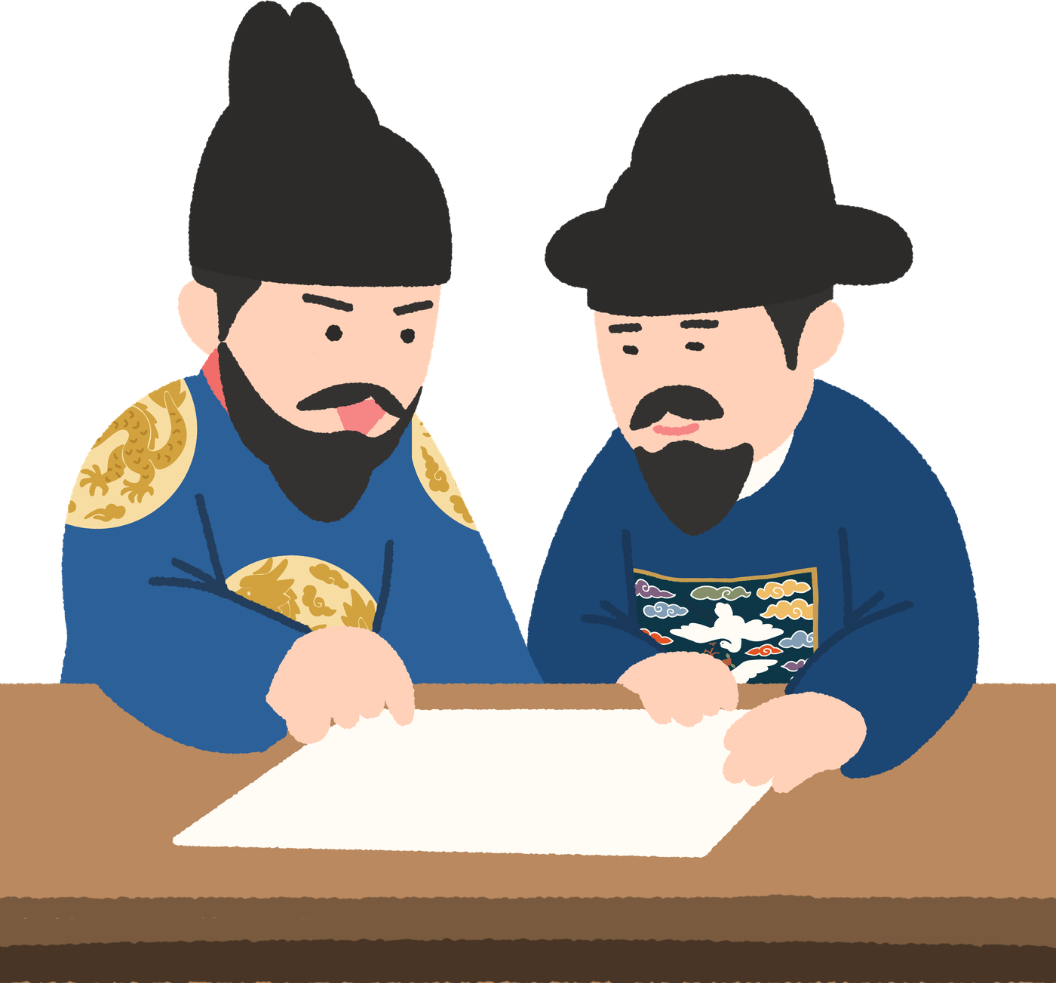

생각 열기
아래 내용에 들어갈 낱말은 무엇일까요?
조선 시대에는 특별한 날씨를 날짜와 함께 OO해서 실록에 남겼어요.
기록을 읽을 때는 OO과 해석을 구별해서 읽어야 해요.

Slide 4
생각 열기
아래 내용에 들어갈 낱말은 무엇일까요?
조선 시대에는 특별한 날씨를 날짜와 함께 기록해서 실록에 남겼어요.
기록을 읽을 때는 사실과 해석을 구별해서 읽어야 해요.

Slide 5

실록 이해하고 출처 확인하기
600년 전에도 날씨 뉴스가 있었을까요?
“비가 내렸다. 이보다 앞서 오랫동안 가물었는데, 임금이 왕위에 오르자 억수같이 비가 내리니, 백성의 마음이 크게 기뻐하였다.”
(태조 1년 7월 18일 음력, 서기 1392년 8월 6일)
기록에서 확인할 수 있는 사실은 무엇일까요?
기록한 사람의 해석은 어느 부분일까요?
출처: 조선왕조실록(국사편찬위원회 번역), 기상청 기상자료개방포털 재가공
https://data.kma.go.kr/data/history/selectJoseonDynastyHistoryList.do

Slide 6
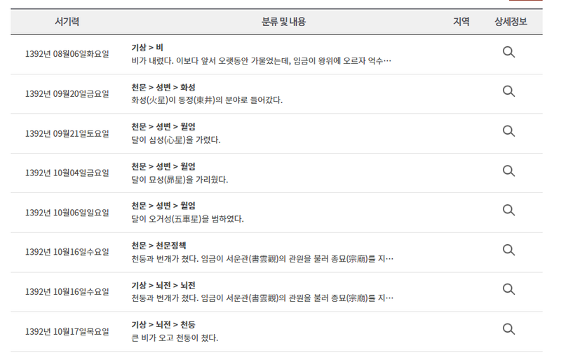
실록 이해하고 출처 확인하기
600년 전에도 날씨 뉴스가 있었을까요?

Slide 7


실록 이해하고 출처 확인하기
활동지 1번
조선왕조실록은 왜 중요한 기록일까요?
무엇인가요? 왕이 살았던 시대의 일을 날짜별로 적은 기록
누가 썼나요? 국가의 기록 담당자인 사관
왜 썼나요? 다음 세대가 사실을 살피도록

Slide 8

실록 이해하고 출처 확인하기
활동지 2번
기록을 믿기 전에 무엇을 확인해야 할까요?
1. 누가 기록했나요?
2. 언제, 어디에서 기록했나요?
3. 직접 본 사실인가요, 전해 들은 말인가요?
4. 수치·날짜·장소 같은 근거가 있나요?
5. 사실과 해석이 섞여 있나요?
6. 빠진 사람이나 정보는 없나요?
7. 다른 기록과 비교할 수 있나요?
모둠별로 가장 중요한 질문 두 개에 별표하세요.

Slide 9

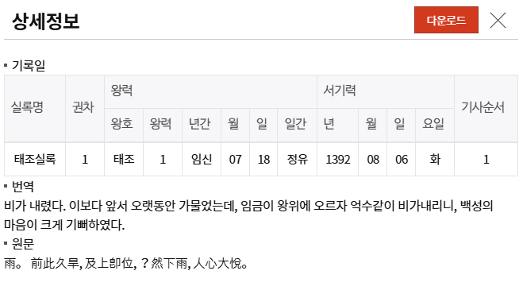
활동지 3~4번
사료 카드로 사실·해석 구별하기
가뭄 뒤에 비가 내리면 모두 같은 마음일까요?
생각 질문
· 억수같이 비가 내린 것은 관찰한 사실일까요?
· ‘백성의 마음이 크게 기뻐하였다’고 말하려면 어떤 정보가 더 필요할까요?
· 사관은 왜 비와 즉위를 함께 적었을까요?
출처: 조선왕조실록(국사편찬위원회 번역), 기상청 기상자료개방포털 재가공

Slide 10
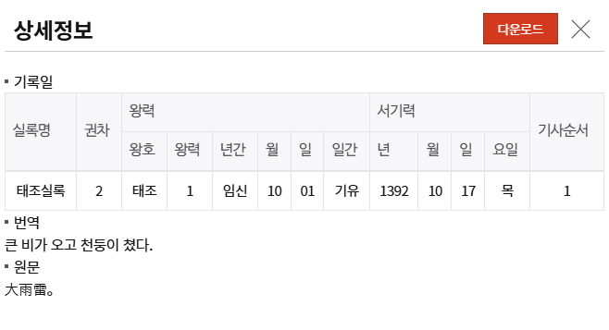
활동지 4번
사료 카드로 사실·해석 구별하기
짧은 기록만으로 피해를 알 수 있을까요?
출처: 기상청 기상자료개방포털 조선왕조실록

Slide 11

활동지 4번
사료 카드로 사실·해석 구별하기
짧은 기록만으로 피해를 알 수 있을까요?
날짜 1392년 10월 17일(음력 태조 1년 10월 1일)
분류 기상 > 비 > 큰비
원문 요지
“큰비가 오고 천둥이 쳤다.”
기록에 있는 것 큰비, 천둥, 날짜
기록에 없는 것 강수량, 지속 시간, 지역, 피해 규모
오늘의 기자라면 누구에게 무엇을 더 물어볼까요?

Slide 12
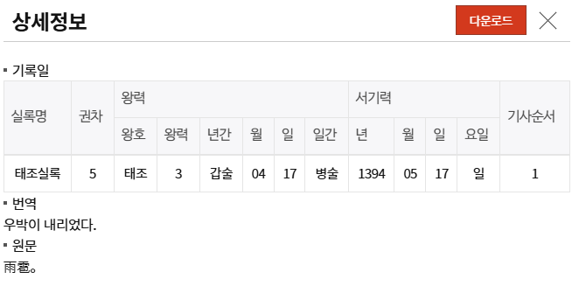
활동지 4번
사료 카드로 사실·해석 구별하기
5월 중순의 우박은 왜 특별한 기록일까요?
출처: 기상청 기상자료개방포털 조선왕조실록
확인할 수 있는 것 시기(음력 4월 17일, 서기 1394.5.17), 기상 현상(우박)
더 필요한 것 지역, 작물 피해, 우박 크기, 지속 시간

Slide 13
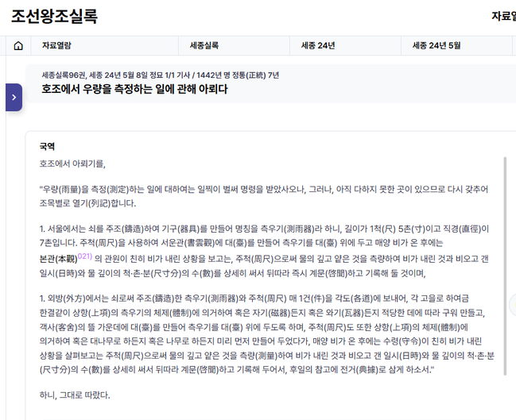
활동지 4번
사료 카드로 사실·해석 구별하기
비를 숫자로 재면 무엇이 달라질까요?
출처: 세종실록 https://sillok.history.go.kr/id/kda_12405008_001

Slide 14
활동지 5번
사료 카드로 사실·해석 구별하기
사실, 해석, 필요한 정보를 구별해 봅시다.
가. 오랫동안 가물었다가 억수같이 비가 내렸다.
나. 백성의 마음이 크게 기뻐하였다.
다. 강수량은 몇 mm였을까?
가 = 기록에서 확인한 사실
나 = 기록한 사람의 해석(백성의 마음은 직접 볼 수 없어요)
다 = 기록에 없는 정보를 찾는 질문
이제 사료 카드 한 장을 골라
사실 2개 + 해석 1개 + 추가 질문 1개를 적어 보세요.
(해석이 없는 카드는 ‘해석 없음’과 그 까닭을 적어요.)

Slide 15

오늘의 실록 그림카드 만들기
활동지 6번
실록 기사를 오늘의 날씨 뉴스로 바꿔 봅시다.
Padlet 그림카드에 꼭 넣을 것
1. 날짜와 장소
2. 날씨 사건을 담은 한 줄 제목
3. 기록에서 확인한 사실 2개
4. 기록에 없는 정보 1개
5. 당시 사람의 모습을 보여 주는 그림
6. 출처 이름
주의: 기록에 없는 장면은 ‘상상한 부분’이라고 표시합니다.
게시 후 친구 카드에 근거 질문 하나를 댓글로 남기세요.

Slide 16
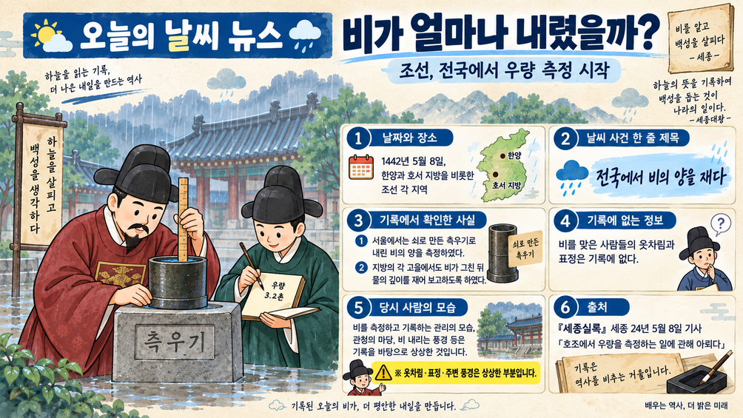
오늘의 실록 그림카드 만들기
실록 기사를 오늘의 날씨 뉴스로 바꿔 봅시다.
출처: 이미지 생성 ChatGPT (AI로 상상해 그린 그림)

Slide 17

오늘의 실록 그림카드 만들기
과거의 기록과 오늘의 약속은 어떻게 이어질까요?
친구 카드 댓글 남기기
친구의 그림카드를 보고 근거를 더 묻는 질문 하나를 댓글로 남겨봅시다.

Slide 18
정리하기
더운 하루만으로 기후변화를 말할 수 있을까요?
날씨 오늘·이번 주처럼 짧은 시간의 대기 상태
기후 한 지역에서 오랫동안 나타난 날씨의 평균과 범위
오늘 32℃였다 → 날씨 관측
30년 평균보다 더운 날이 늘었다 → 기후 경향
한 번의 값은 중요하지만 결론은 아닙니다.
같은 방법의 긴 기록, 평년값, 여러 지점의 자료를 함께 봐야 합니다.
실록 한 기사도 같은 원리로 읽어야 합니다.

Slide 19
정리하기
오늘 우리가 남긴 기록은 미래에 무엇이 될까요?
실록의 짧은 날씨 기록은 수백 년 뒤 연구 자료가 되었습니다.
우리도 같은 원칙으로 관측합니다.
· 같은 장소
· 같은 시각
· 같은 도구와 단위
· 빠짐없는 기록
오늘의 한 번은 ‘날씨’ 기록입니다.
여러 해의 기록이 쌓이면 ‘기후’의 변화를 살필 수 있습니다.

Slide 20


THANK YOU

